Slide 1
WIPO-Dienste und PCT aus Sicht der Anmelder aus mittelständischen Unternehmen
Vortrag im Rahmen der Veranstaltung „WIPO-Dienste und -Initiativen“
8. Juli 2015, Haus der Wirtschaft, Stuttgart
Dr.-Ing. Torsten Duhme, Patentanwalt
WITTE, WELLER & PARTNER Patentanwälte mbB

Slide 2
Übersicht
PCT Überblick
Kostenvergleich
Bewertung/Empfehlung
WIPO-Dienste

Slide 3
Patentfamilie
US
DE
DE
JP
GB
EP
FR
12 Monate
IT

Slide 4
Patentfamilie
US
DE
DE
PCT
JP
GB
EP
FR
30 Monate
IT

Slide 5
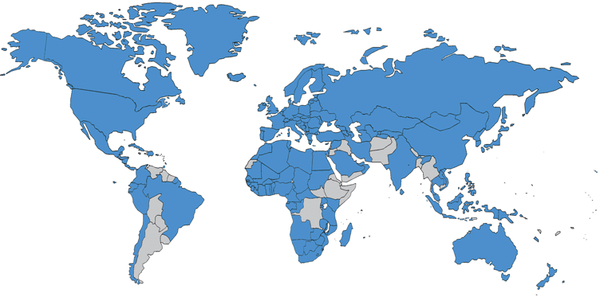
PCT Länder
Quelle: http://www.wipo.int/pct/en/

Slide 6
PCT Überblick
Zentrales Anmeldeverfahren für viele Länder (Kap. I)
  eine Anmeldung in einer Sprache
  ohne Auslandsvertreter
  ohne individuelle Länderformalien
Recherche durch Internationale Recherchebehörde ISA
  für uns typischerweise durch EPA
Optionales unverbindliches Prüfungsverfahren (Kap. II)

Slide 7
PCT Überblick
KEIN Patenterteilungsverfahren
  PCT Anmeldung ist nach 30+ Monaten tot !
  daher müssen vorher nationale Phasen eingeleitet werden
  Patentprüfung/-erteilung erfolgt rein national
Grundsätzlich kein Rechtsmittel innerhalb PCT
  Überprüfung in nationaler Phase
  Ausnahme: Widerspruch bei mangelnder Einheitlichkeit

Slide 8
PCT Überblick
ISR + Bescheid
IPRP
Veröffentlichung
Kap. I
0 12 13 ≈16 18 19 20 22 28 30 31
PCT alt
für LU,UG,TZ
EP
Prioanmeldung
Kap. II Antrag
Gebühren
nat. Phase
PCT-Anmeldung
Übersetzung !
nat. Prüfungsverfahren
Prüfungsverfahren

Slide 9
Kostenvergleich
 | PCT II | PCT I | EP**
e-Anmeldung, Recherche | € 3.087,- | € 3.087,-
Prüfung | € 2.121,- | —
PCT Gesamt | € 5.208,- | € 3.087,-
Rech.-Gebühr* (entfällt, wenn EPA ISA war) | — | — | € 1.285,-
Prüf.-Gebühr* | € 902,50 | € 1.805,- | € 1.620,-
Gesamt | € 6.110,50 | € 4.892,- | € 2.905,-
* Zur Gebührenstruktur im Einzelnen siehe Verzeichnis der Gebühren und Auslagen in der ab 1. April 2014 geltenden Fassung, Art. 14(2) GebO
** Anspruchsgebühren, Benennungsgebühren, Anmeldegebühr, Längengebühr nicht berücksichtigt

Slide 10
Bewertung
Zeitgewinn von bis zu 18 Monaten
  Kosten für Nationalisierung/Übersetzungen aufgeschoben
  wirtschaftlicher Nutzen des angemeldeten Produkts vtl. klarer
Bessere Entscheidungsgrundlage nach IPRP
  Akzeptanz des IPRP vor EPA sehr hoch (Ausnahmen möglich)
  Eher mäßige Relevanz für US/JP/CN
Potentiell höhere Gesamtkosten des Verfahrens
  Kann sich in nationalen Phasen aber amortisieren

Slide 11
Bewertung
Generell empfehlenswert
PCT, wenn
über Anmeldungen außerhalb EP fallbezogen entschieden wird und/oder als Zeitgewinn
  PCT I für Zeitgewinn und/oder wenn Fortführung klar ist
  PCT II nur, wenn Entscheidung darauf gestützt wird
Nationaler/regionaler Weg, wenn
Stand der Technik und Märkte gut bekannt sind

Slide 12
Kosteneffizient Anmelden mit PCT
Informationen stetig auswerten
Entscheidung über Anmeldung stets neu prüfen
  schneller Prüfungsantrag bei nationaler Voranmeldung (DPMA)
  Written Opinion zum ISR „richtig“ auswerten (Zeitdruck!)
  Kapitel II Prüfungsverfahren nur in „engen“ Fällen
  Anmeldung stoppen, wenn wirtschaftlich nicht mehr interessant
  US-Format vor Einleitung mit kompletter Überarbeitung der Ansprüche
  auf sinnvolle Unteransprüche achten, 15 Ansprüche maximal
  bei/nach Einleitung EP-Phase Beanstandungen aus IPRP beheben

Slide 13
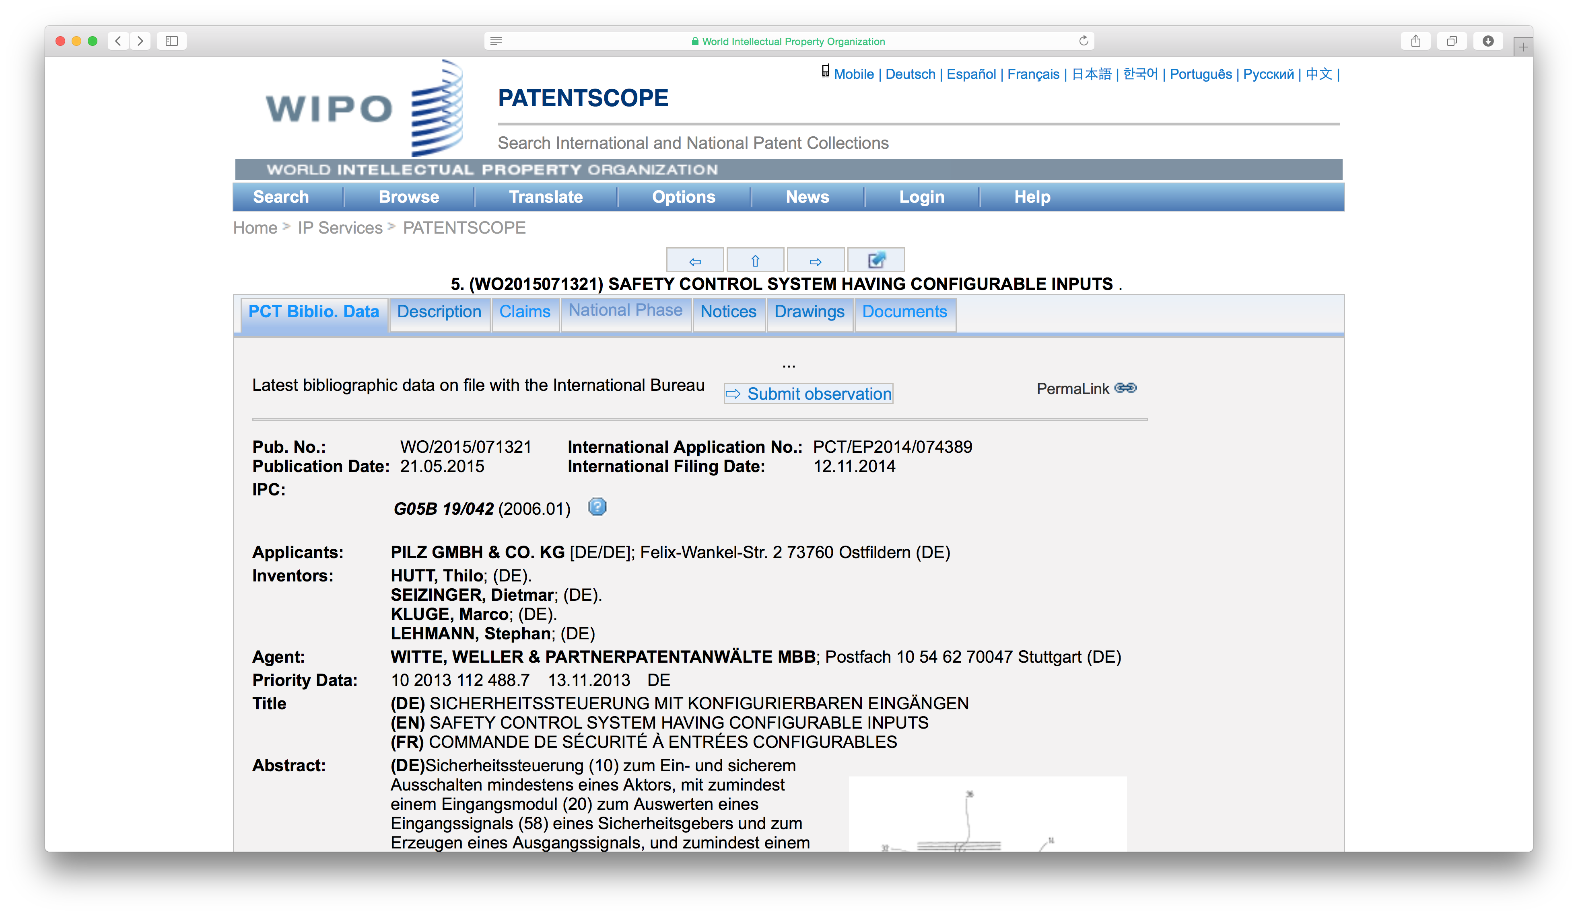
WIPO-Dienste

Slide 14
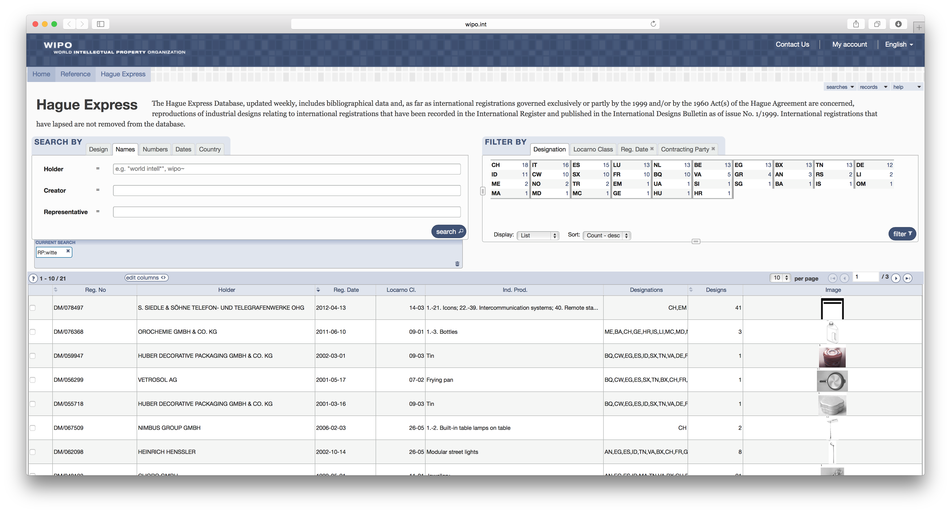
WIPO-Dienste

Slide 15
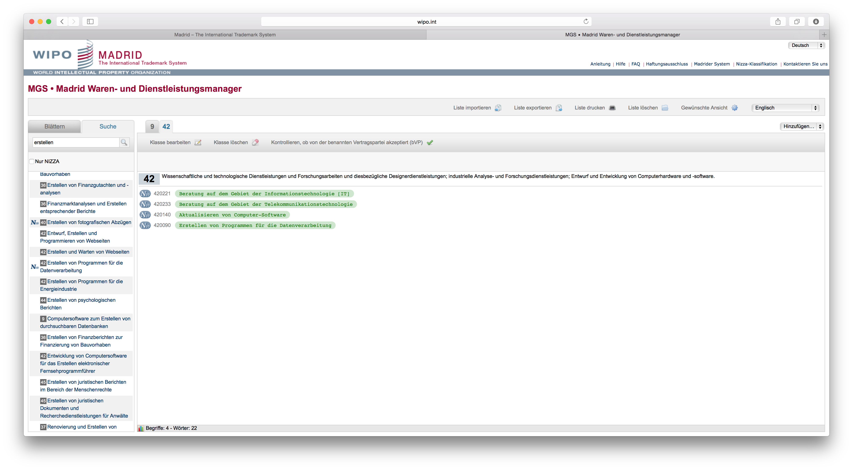
WIPO-Dienste

Slide 16
Vielen Dank. Haben Sie Fragen?

